Slide 1
Лекция 3
Структурно-химические последствия перехода вещества в твердое состояние

Slide 2
Структурно-химические особенности вещества в твердое состояние
Можно выделить для твердых веществ характерные 3 основных структурно-химические особенности, отличающие их от газообразных и жидких веществ:
полиатомность;
остовно-функциональное химические строение;
полинаправленность химических превращений.
Рассмотрим, что происходит при межфазном переходе.
Последствия перехода вещества в твердое состояние проявляется в том, что изменяется характер движения частиц и появляются новые носители движения.
Для низкомолекулярных веществ носителями движения являются молекулы, в твердых же веществах носители движения меняют свою природу и элементарными носителями движения уже являются квазичастицы:
фононы;
электроны проводимости;
поляроны;
квазмоны;
магноны;
экситоны.

Slide 3
При переходе вещества в твердое состояние
– фононы – с физической точки зрения в первом приближении это можно представить в виде распространения набора гармонических упругих волн, имеющих различные частоты. В квантовой теории этим волнам сопоставляются квазичастицы; т.е. квазичастицы, соответствующие упругой волне в кристаллической ячейке;
– электроны проводимости - носители тока в металлах, возникающие вследствие того, что валентные электроны атомов металла являются обобществленными, т.е. не принадлежащими определенному атому; валентные электроны, не участвующие в образовании химических связей;
– поляроны – возникают в ионном кристалле при деформации кристалла; электрон вместе с создаваемым им за счет поляризации полем деформации кристаллической решетки ведет себя как подвижная частица;
– квазмоны – коллективные колебания электронов в решетке относительно узлов;
– магноны, характерны для вещества, находящегося в ферромагнитном состоянии, возникают кванты спиновых волн;
–экситоны – элементарное электрически нейтральное возбуждение, имеющее характер квазичастицы в п/проводниках и диэлектриках. Экситон возникает при образовании пары электрон-дырка в кристаллах при переходе электронов из валентной зоны в зону проводимости. Если энергия возбуждения меньше, чем ширина запрещенной зоны, то электрон и дырка не могут перемещаться независимо в кристалле, а находятся в связанном состоянии электрически нейтральной частицы – экстиона. Перемещаясь по кристаллу экситон переносит энергию.

Slide 4

При внешнем воздействии на 1 частицу (атом) на поверхности твердого вещества это воздействие распространяется как волна на определенное расстояние на остальные частицы по определенному закону, т.е. возникает сфера взаимного влияния. И что, особенно, важно - это вызывает изменение химической активности, которое не ограничивается точкой на поверхности, а распространяется по определенному закону на всю поверхность твердотельного объекта.
Отсюда следует важный вывод, что и при локальном химическом воздействия на твердофазную частицу это воздействие не ограничивается точкой на поверхности, а сопровождается в виде волнообразного изменения свойств вещества в целом.
То есть, все физико-химические взаимодействия взаимообусловлены, что приводит к изменению параметров СЕ при вхождении их в структуру твердого вещества: межатомные расстояния, углы, энергия связи, эффективные заряды и т.п. Это является результатом взаимодействия частиц друг с другом.

Slide 5
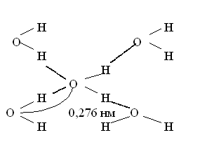
Пример:
nH₂O – пар → (Н₂О)_{n} ж, ⎯→ Н₂Отв.
d (O-H) = 0.096нм 0,099 нм 0,078 нм
∠НОН = 104,27^{о} 109,5^{о} 109,28^{о}
Уже в воде наблюдаются межатомные взаимодействия с образованием водородной связи между протоном одной молекулы воды с кислородом соседней молекулы с d _{(O-H⋅⋅⋅⋅O)} = 0.29нм. При дальнейшем процессе отвердевания в твердой фазе воды длина связи d _{(O-H⋅⋅⋅⋅O)} уменьшается до 0,276 нм.

Slide 6
При переходе в твердое состояние наблюдается изменение не только длины связей но и энергии связи.
В молекуле NaCl заряд на натрии составляет +1,0, а в кристалле nNa^{+0.8}Cl^{-0.8},
то есть происходит перераспределение зарядов и изменение их величины до 0,8. Сумма ковалентных радиусов натрия и хлора составляет соответственно:
r_{Na} + r_{Cl} = 0.098 нм + 0.181нм = 0,279 нм, а в кристалле d_{NaCl} = 0.281 нм
При переходе в твердое состояние наблюдается изменение не только длины связей, но и энергии связей.
Парадокс.
При переходе в тв. состояние наблюдается симбатное увеличение длины и энергии связи.
Молекула Твердое состояние
KCl KCl
d, 0.279 нм 0.314 нм
Е_{св.}, 4,4 эВ 6,6 эВ
Li₂ → Li₂(г) → Li_{n}(тв)
Газ Твердое состояние
nLi Li_{n} КЧ = 8
d_{Li-Li}, 0.267 нм 0.304 нм
Е_{св.}, 13 ккал/г-атом 39 ккал/г-атом

Slide 7
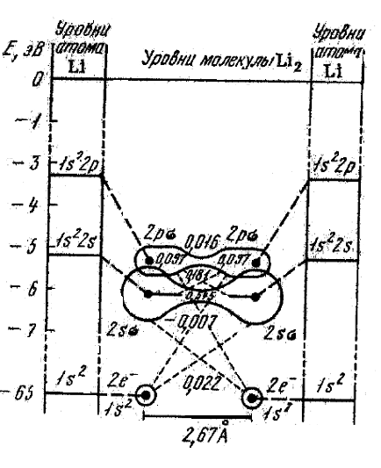
Энергетический спектр молекулы Li₂ (по С.А. Щукареву)

Slide 8
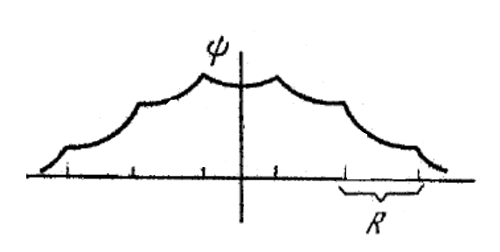
Схема электронного облака для цепочки Li₆
-Li – Li- приходится 2/1=2 электрона
- Li – Li – Li - 3/2=1.5e
-Li – Li – Li – Li- 4/3=1.33e
В линейной n-атомной молекуле имеется (n-1) связей и на каждую связь приходится n/(n-1) валентных электронов.
При n → ∞ с увеличением длины цепи средняя энергия связи
уменьшается n/(n-1) → 1.
Двухатомные молекулы более устойчивы, чем многатомные линейные молекулы.

Slide 9
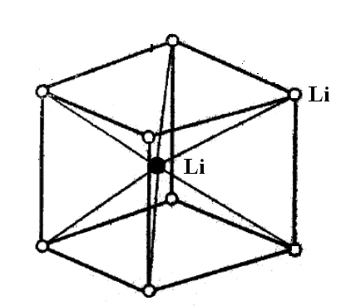
Ячейка трехмерной структуры металлического лития

Slide 10
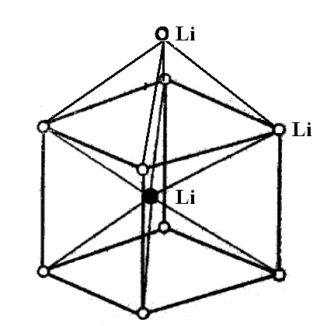
Поверхность ОБЦ ячейки лития
Атом, расположенный на поверхности тратит ¼ электронов на связь, боковые по 1/8.
¼+1/8=3/8 е/связь
3/8*4=3/2=1,5

Slide 11
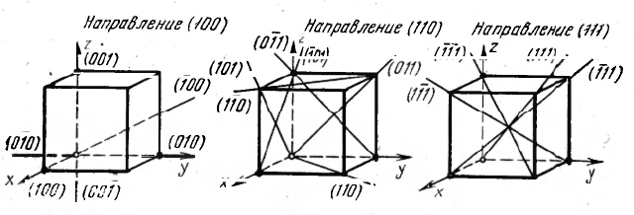
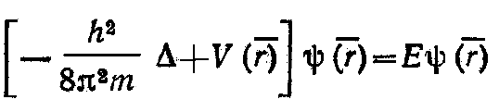
Основные направления в простом кубическом кристалле
R_{i} = l₁a₁ + l₂a₂ + l₃a_{3,} (3.1)
где a₁ а₂, а₃ — векторы в направлении осей х, у, z соответственно,
l₁, l₂, l₃ – целые числа.
Исходя из того, что электрон движется в периодическом поле, имеющем трансляционную симметрию кристалла с периодами а ₁, а₂, а₃, выразили условие периодичности потенциала соответствующим уравнением:
V(r) + l₁a₁ + l₂a₂ + l₃a₃ = V(r), (3.2)
Записав волновое число в виде:
 | (3.3)
.

Slide 12
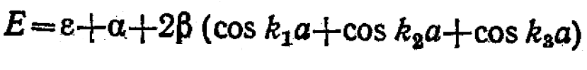
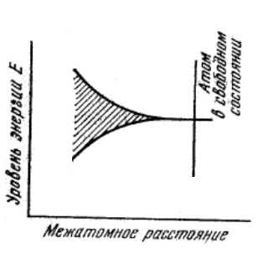
(3.4)
Из полученного выражения видно что все энергетические уровни, которые может занимать электрон в данном кристалле, находятся между ε+α+6β и ε+α-6β, или, при сокращенной записи, между Е и Е±ΔЕ.
Когда количество взаимодействующих атомов достаточно велико (N→∞), то занятые их электронами уровни сливаются в квазинепрерывную зону .
Расщепление энергетического уровня при образований твердого тела

Slide 13
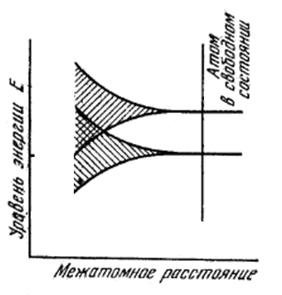
Энергетические зоны, соответствующие достаточно близким атомным орбиталям, перекрываются. Ширина зоны зависит от постоянной решетки а. С уменьшением а возрастает обменный интеграл и ширина зоны увеличивается.
Перекрывание энергетических зон

Slide 14
ЭЛЕКТРОННЫЙ ЭНЕРГЕТИЧЕСКИЙ СПЕКТР КРИСТАЛЛА
Ширину зоны определяют приближенно, исходя из следующих соображений.
Электроны перемещаются от узла к узлу кристаллической решетки, т. е. от атома к атому со скоростью порядка 10⁵ м/с.
Размер атома приблизительно равен 10⁻¹⁰ м.
Следовательно, электрон пребывает возле данного узла кристаллической решетки в течение времени Δt порядка 10⁻¹⁵с. Его энергетическое состояние за этот период времени меняется в пределах от Е до Е+ΔЕ.
Из соотношения неопределенности ΔЕ×Δt ≥ h получаем величину ΔЕ. Учитывая, что размерность постоянной Планка = 6,6⋅10⁻²⁷ эрг⋅с, для перехода к электроновольтам делим ее величину на 1,6⋅10⁻¹² эрг:
ΔЕ≥ h/Δt = (6,6⋅10⁻²⁷)/( 1,6⋅10⁻¹²⋅10⁻¹⁵) ≈ 1 эВ. (3.4)
По расчетам ширина валентной зоны германия, кремния и алмаза составляет приблизительно 12, 13 и 18 эВ.
Время жизни электрона в возбужденном состоянии в изолированных атомах и молекулах — величина порядка 10⁻⁸ с.
При подстановке этого значения ΔЕ в (4) получаем, что ширина уровня для данного состояния измеряет величинами порядка 10⁻⁷эВ.

Slide 15
ПРОГНОЗИРОВАНИЕ СВОЙСТВ ТВЕРДОГО ВЕЩЕСТВА ПО ПАРАМЕТРАМ ЭЛЕКТРОННОГО ЭНЕРГЕТИЧЕСКОГО СПЕКТРА
Величины ширины запрещенной зоны (E) некоторых твердых веществ элементов IV группы:
Алмаз величина составляет 5,6 эВ - изолятор, самое твердое из веществ.
Кремний - 1,21 эВ: такой энергетический барьер уже более доступен для валентных электронов; отсюда для Si характерны полупроводниковые свойства
Германий - 0,78 эВ: полупроводник с высокой подвижностью носителей тока — электронов и дырок.
Серое олово - всего 0,08, эВ, занимает последнее место в данном ряду и относится скорее к металлам, чем к полупроводникам/
Белое олово — настоящий металл.
Так с изменением ширины запрещенной зоны закономерно изменяется природа твердого вещества.
Уменьшение ширины запрещенной зоны связано с ослаблением связи между валентными электронами и атомными остовами, т.е. с ослаблением химической связи, что сопровождается увеличением ее длины.
Среднее значение энергии связи
С — С равно 83 ккал/моль,
Si — Si – 42 ккал/моль; длина первой-связи 0,154 нм, второй 0,234 нм,
Ge— Ge – длина связи равна 0,244 нм,
Sn — Sn – 0,280 нм.

Slide 16
Такое ослабление межатомного взаимодействия связано с увеличением атомных номеров элементов в ряду гомологов углерода, т.е. с увеличением числа электронных оболочек, экранирующих положительный заряд атомных ядер (табл. 1).
Таблица 1- Распределение электронов в атомах элементов А⁴
Элемент | Атомный номер | Электронные оболочки
 |  | K | L | M | N | O | P
C | 6 | 2 | 4
Si | 14 | 2 | 8 | 4
Ge | 32 | 2 | 8 | 18 | 4
Sn | 50 | 2 | 8 | 18 | 18 | 4

Slide 17
Такое ослабление межатомного взаимодействия связано с увеличением атомных номеров элементов в ряду гомологов углерода, т.е. с увеличением числа электронных оболочек, экранирующих положительный заряд атомных ядер (табл. 1).
Таблица 1- Распределение электронов в атомах элементов А⁴
Элемент | Атомный номер | Электронные оболочки
 |  | K | L | M | N | O | P
C | 6 | 2 | 4
Si | 14 | 2 | 8 | 4
Ge | 32 | 2 | 8 | 18 | 4
Sn | 50 | 2 | 8 | 18 | 18 | 4

Slide 18
Мы видим, что ширина запрещенной зоны указывает величину многих параметров, характеризующих важнейшие свойства твердого вещества: твердость, прочность, температуру плавления, электропроводность и др. Поэтому, зная ширину запрещенной зоны данного вещества, можно прогнозировать возможность его применения в качестве материала определенного назначения, например материала, преобразующего энергию излучения в электрическую энергию. Для выбора последнего можно воспользоваться тем, что коэффициент полезного преобразования энергии зависит от ширины запрещенной зоны. Так как в технологии целесообразно иметь дело с более легкоплавкими веществами, то стремятся получить вещество, обладающее одновременно достаточно большой шириной запрещенной зоны и возможно низкой температуре плавления. К сожалению, в ряду однотипных веществ, например типа А⁴, о которых шла речь выше, большая ширина запрещенной зоны связана с высокой температурой плавления.

Slide 19
Механическая обработка изменяет:
- межатомные расстояния,
- координацию атомов твердого тела,
т.е. химическое строение
данного твердого вещества.
Поэтому при более точном подходе ее конечно, нельзя считать только физическим воздействием; в сущности она является одновременно химическим превращением исходного твердого вещества в новое твердое химическое соединение находящееся в метастабильном состоянии.
В результате механической обработки твердого вещества исходный энергетический спектр заметно перестраивается: зоны смещаются и расширяются, плотность размещения в них энергетических уровней увеличивается с увеличением числа трещин и пор увеличивается число поверхностных состояний.

Slide 20
ЭНЕРГЕТИЧЕСКИЙ СПЕКТР ТВЕРДОГО ТЕЛА КОНЕЧНЫХ РАЗМЕРОВ
Твердое тело в отличие от рассмотренного ранее идеализированного кристалла имеет конечные размеры; оно может и не быть кристаллическим или иметь частично неупорядоченное строение, может иметь очень сложный состав и к тому же содержать примеси. Ясно, что электронная структура реального твердого тел гораздо сложнее, чем идеального кристалла. Пытаясь получить о ней хотя бы приблизительное представление, прибегают к такому общему подходу:
- влияние поверхности,
-неупорядоченности строения,
-наличие примесей рассматривают как «возмущения», накладывающиеся на электронную конфигурацию идеализированного кристалла. Таким путем, в частности, выявляют, так называемые поверхностные состояния.
Поверхностные состояния Тамма.
Поверхностные состояния Шокли.
Поверхностны состояния, связанные с хемосорбцией (индуцированные поверхностные состояния).
Двойной электрический слой на поверхности твердых тел.
Поверхностная энергия твердого тела.

Slide 21
Резюме
1. При переходе вещества в конденсированное состояние характер взаимодействия между атомами сильно изменяется как качественно, так и количественно.
2. Атомы в трехмерном макромолекулярном образовании связаны прочнее, чем в соответствующем низкомолекулярном веществах.
3. Концевые атомы должны обладать (всегда) значительной большей способностью присоединять другие атомы.
4. Поверхностные атомы с каркасом связаны менее прочно, чем объемные Е_{n} = 1e + 4×1/8=1,5 e
5. Структурные межатомные связи до определенного предела практически не реагируют на отщепление или присоединение СЕ.
6. Благодаря большой массе и прочности твердого вещества они являются резурвуаром избыточной энергии, т.е., аккумулируя, рекупирируют Е. Энергия, выделяющаяся при взаимодействии с твердым веществом поглощается тв. телом.

